Slide 1
BAD: AUTENTICACIÓN MEDIANTE SEÑALES EMG
Bezdjian, Alejandro (Leg. Nº 52108)
Marzoratti, Luis (Leg. Nº 54449)

Slide 2
Marco teórico

Slide 3
Electromiografía (EMG)
Es una técnica de electro diagnóstico médico para grabar la actividad eléctrica de los músculos
Existen métodos invasivos (se insertan agujas en los músculos) y no invasivos (la lectura se realiza mediante electrodos en la piel)
En la lectura superficial, no se observan potenciales de acción individuales, sino la superposición de un gran número de estos originados en distintas células

Slide 4
Electroencefalografía (EEG)
Es otra técnica de electro diagnóstico médico que sirve para grabar la actividad eléctrica del cerebro
También existen tanto métodos invasivos como no invasivos, aunque para los primeros se necesita hacer perforaciones en el cráneo por lo tanto solo se usan para casos severos
Las señales de EEG son difíciles de asociar a patrones cognitivos debido a la complejidad del cerebro humano
La efectividad de las mediciones son fuertemente dependientes de la colocación y cantidad de electrodos en el cuero cabelludo

Slide 5
Captura de Señales Biométricas

Slide 6
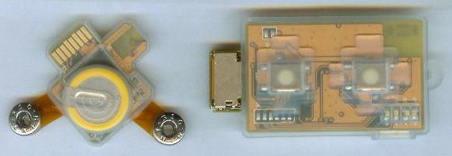
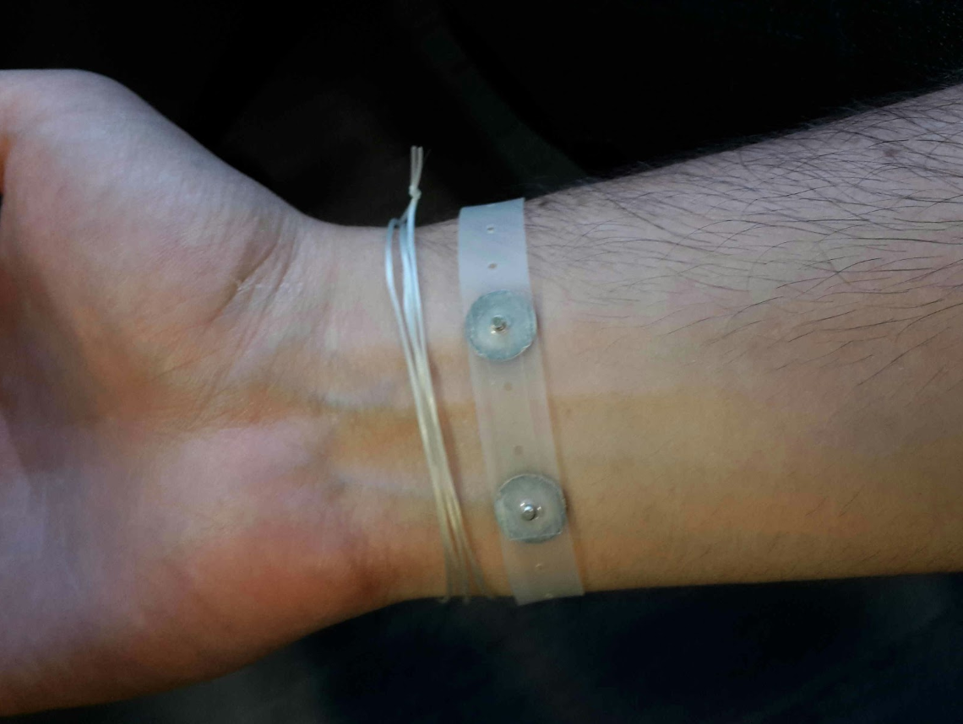
TrueSense
Lectura de señales EMG

Slide 7
TrueSense
Ventajas:
Inalámbrico
Fácil colocación
Desventajas:
Duración de la batería
Los electrodos se despegan de la piel con facilidad
Mala documentación y no hay mantenimiento
Muchos errores de lectura

Slide 8
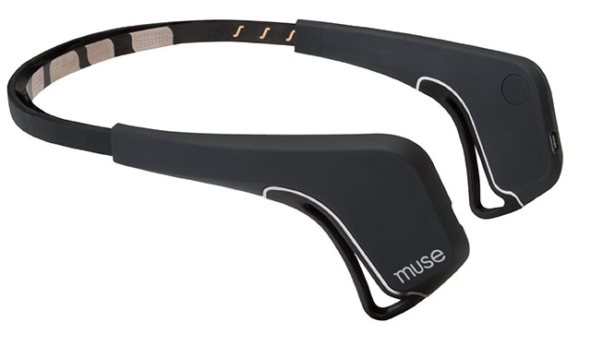
Muse headband
Lectura de señales EEG

Slide 9
Muse headband
Ventajas:
Fácil colocación y lecturas consistentes porque es menos dificultoso colocarse el dispositivo en el mismo lugar
Desventajas:
Sólo se puede ver una porción reducida de todas las señales cerebrales
Lectura dificultosa porque requiere Bluetooth LE

Slide 10
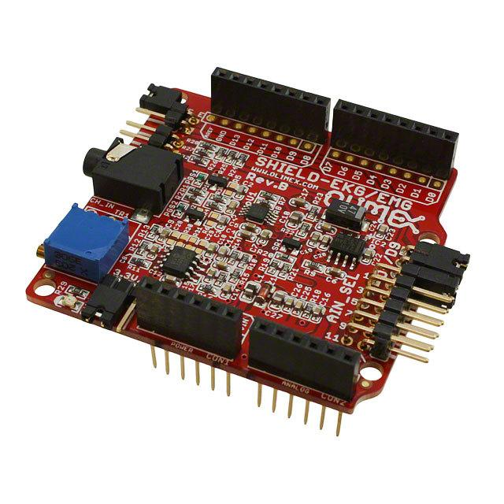
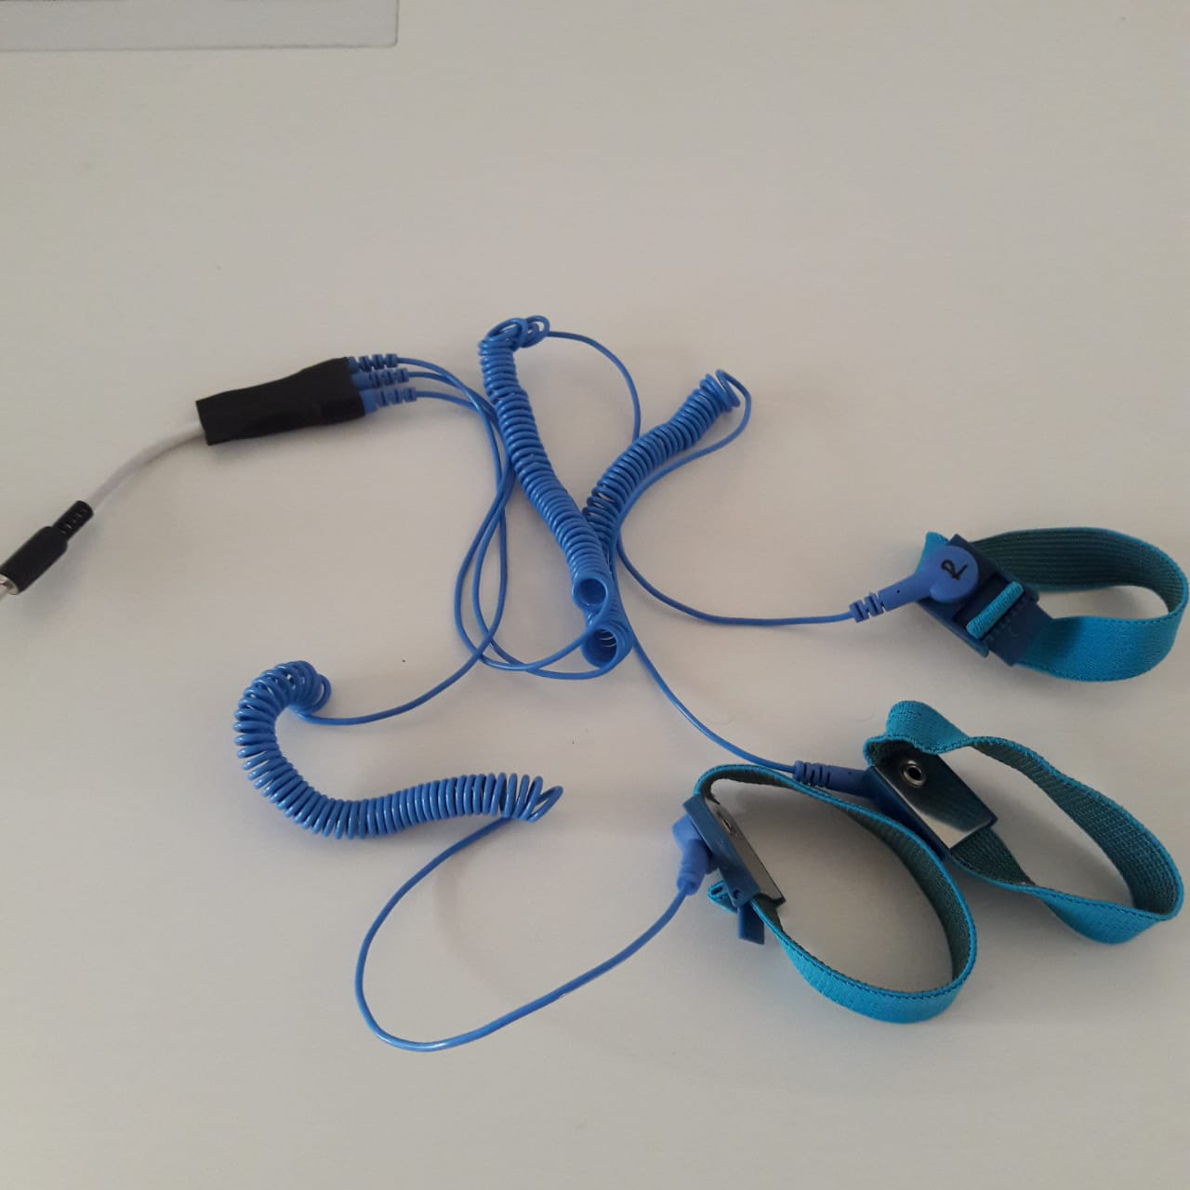
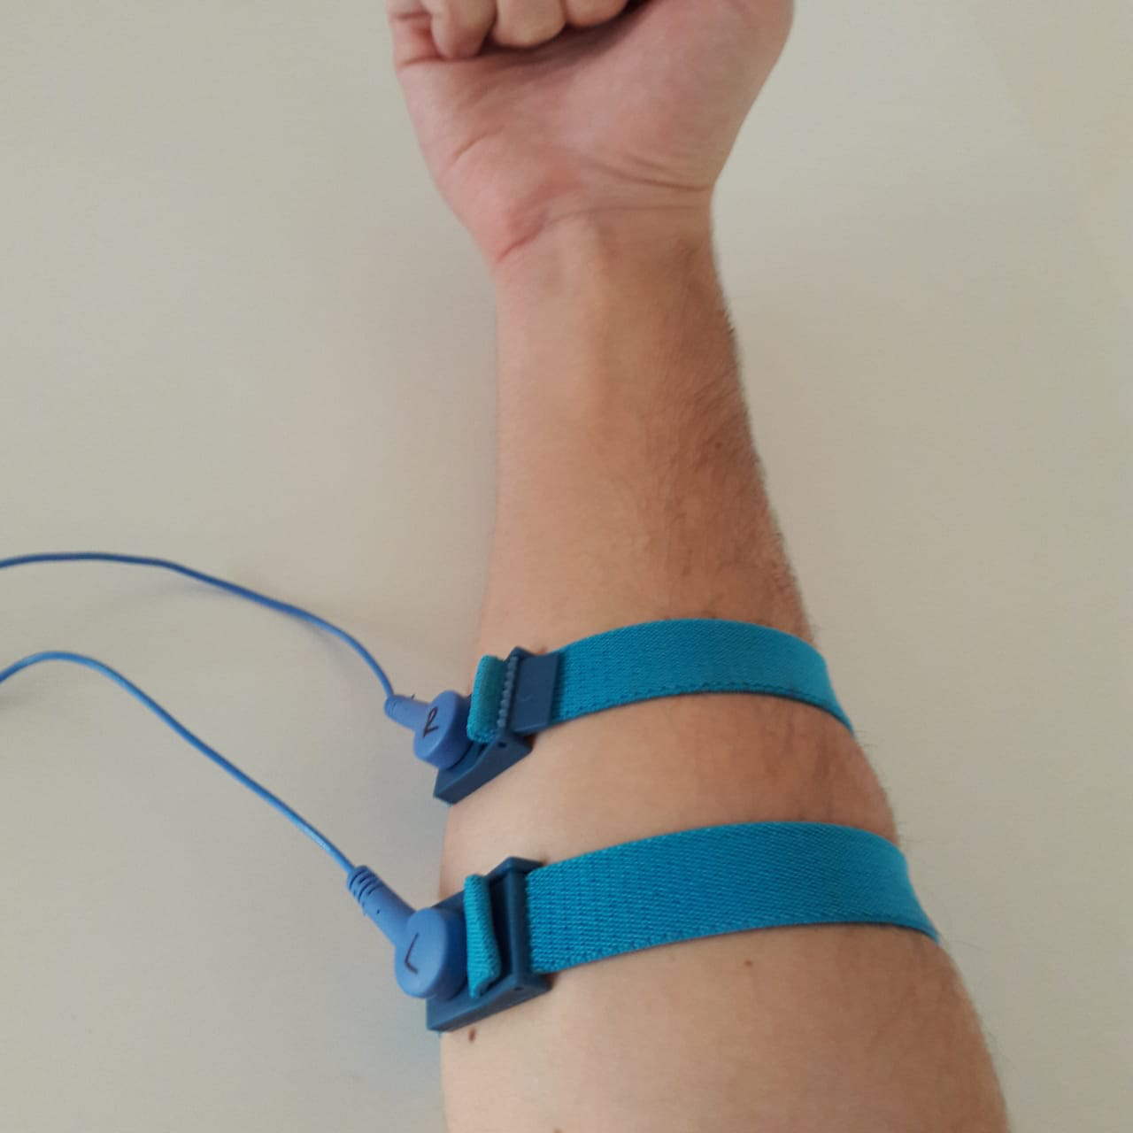
Olimex Shield
Lectura de señales EMG

Slide 11
Olimex Shield
Ventajas:
Lectura consistente de la señal
Se puede utilizar cualquier tipo de electrodo
Los electrodos que utilizamos se adhieren bien a la piel
Desventajas:
La movilidad con los electrodos colocados se complica

Slide 12
¿Qué es la autenticación?
Proceso por el cual se asocia una entidad con una representación de dicha entidad en un sistema informático
Principales categorías:
“Algo que conozco”
“Algo que tengo”
“Algo que soy”
Contexto

Slide 13
+5.300.000.000
Contraseñas comprometidas por ataques*
* https://haveibeenpwned.com

Slide 14
¿Cómo puede ayudar la biometría?

Slide 15
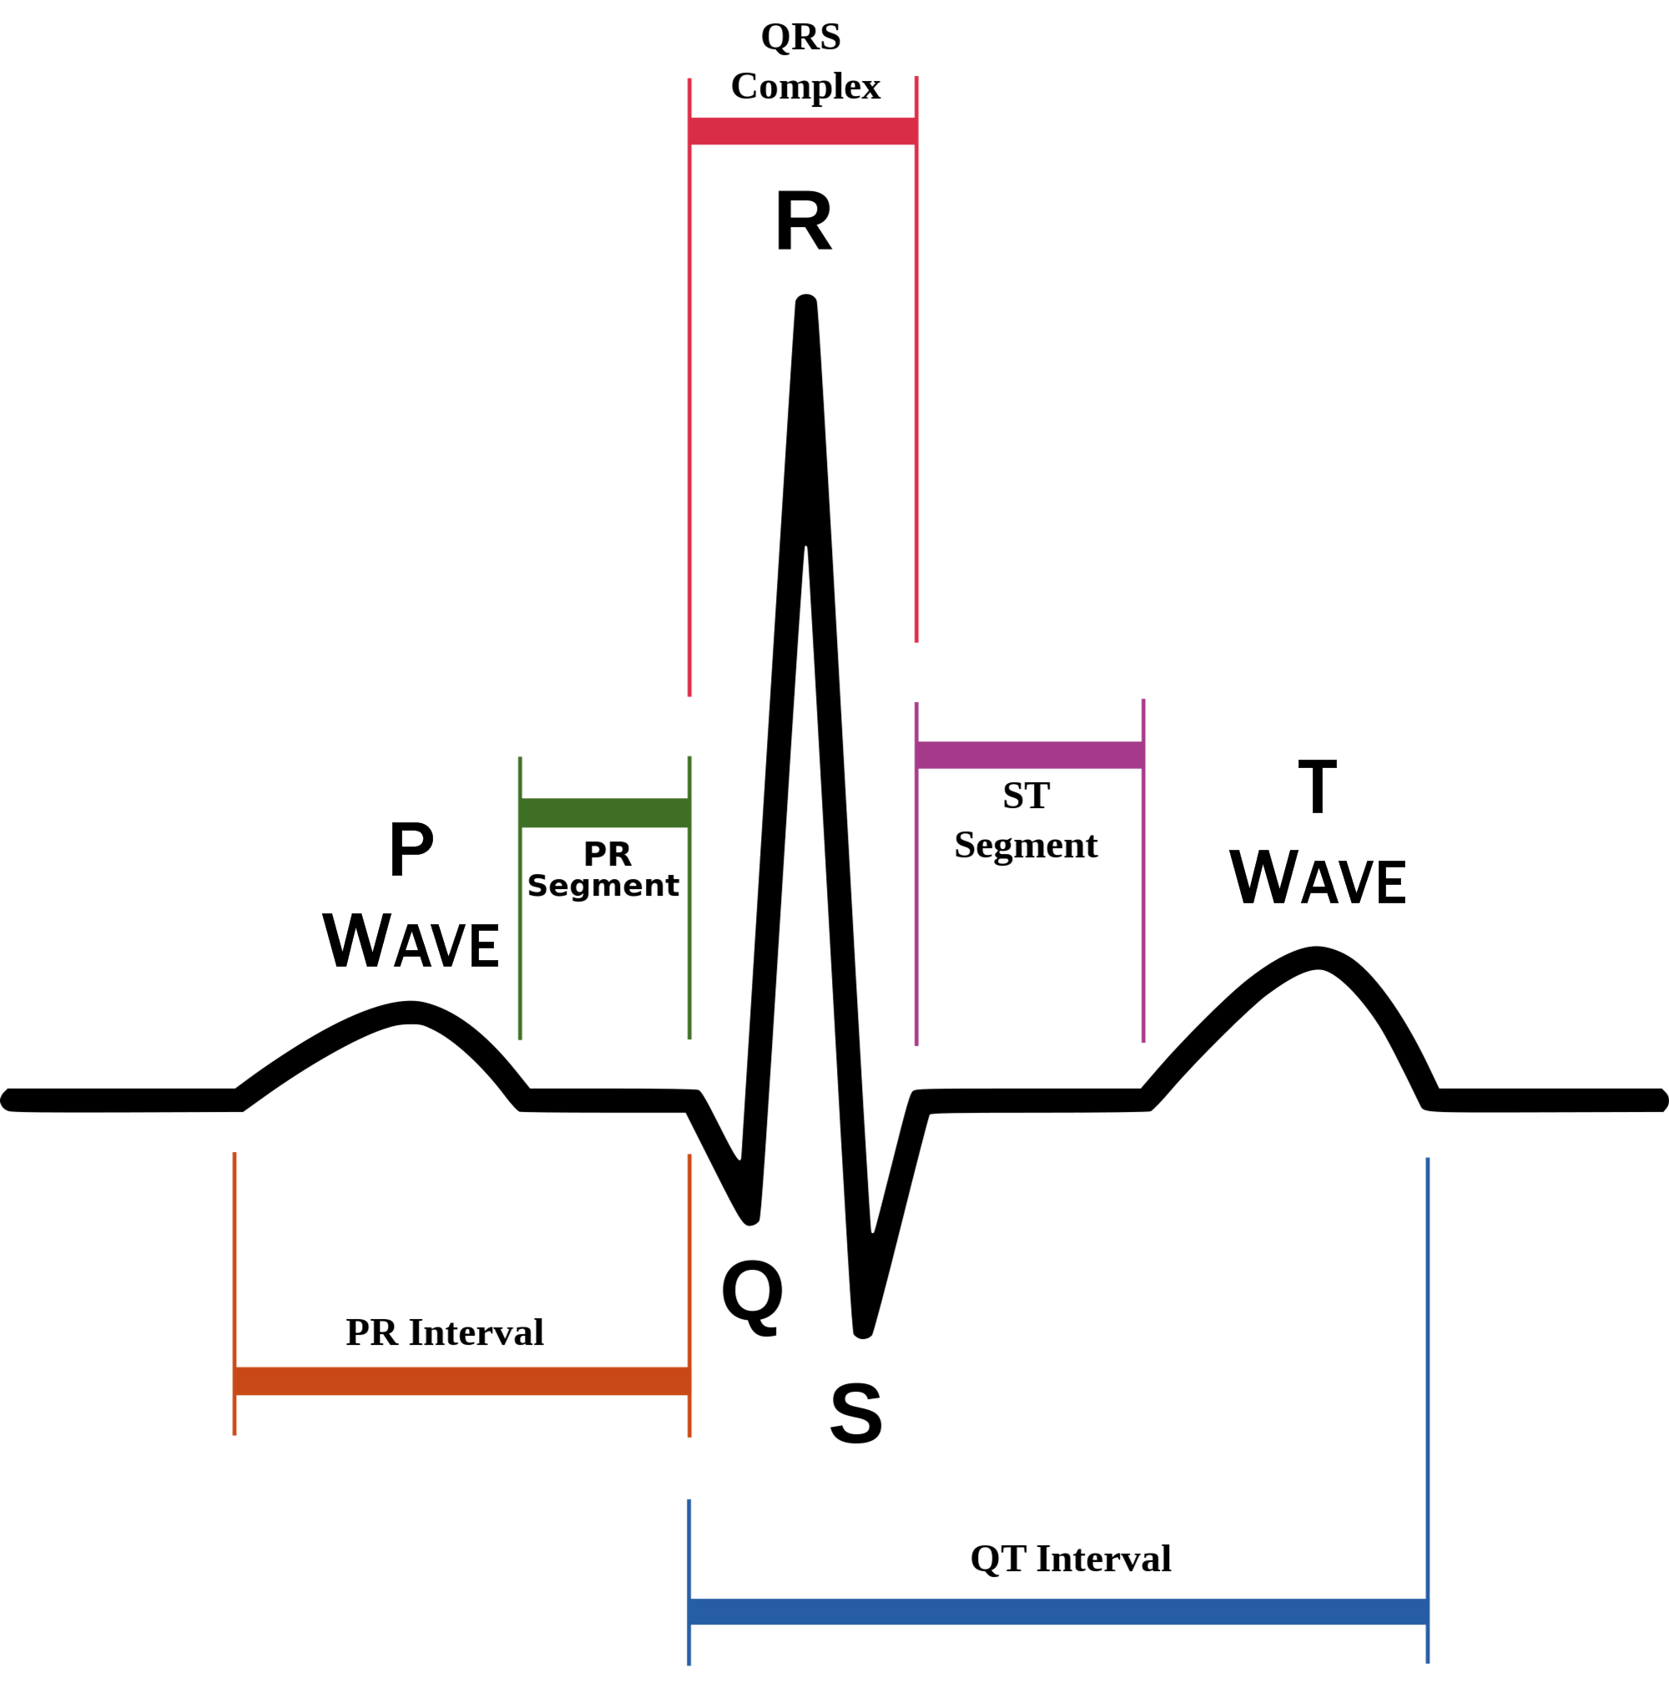
Biometría para la autenticación
Requieren una participación activa de los Individuos, lo cual ayuda en caso de una fuga de información (FIPS)
Idealmente podrían brindar una identificación inequívoca de las personas si pueden leer una característica intrínseca (por ejemplo ECG)

Slide 16

Servicio SaaS que provee autenticación multifactor por biometría

Slide 17
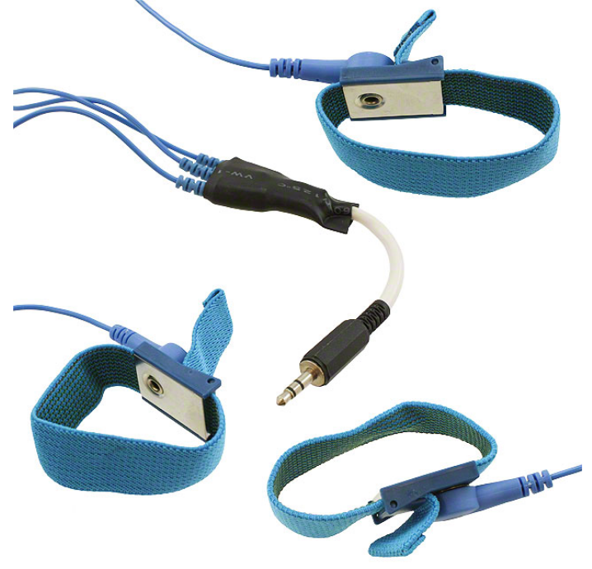
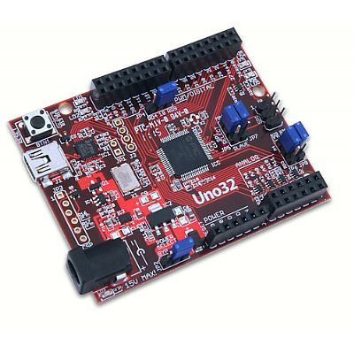
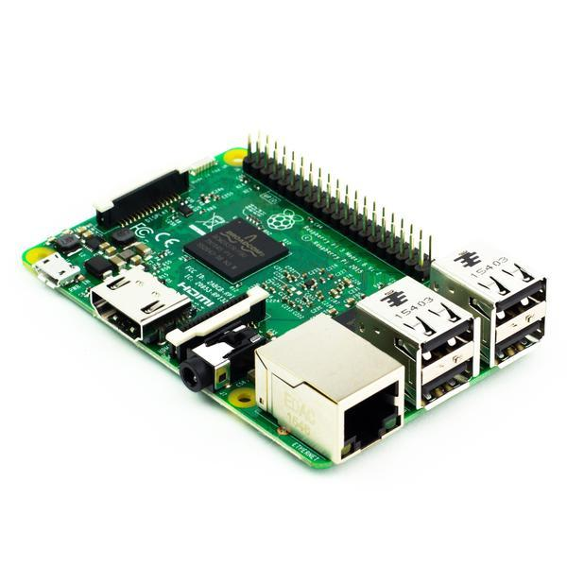
Prototipo

Slide 18
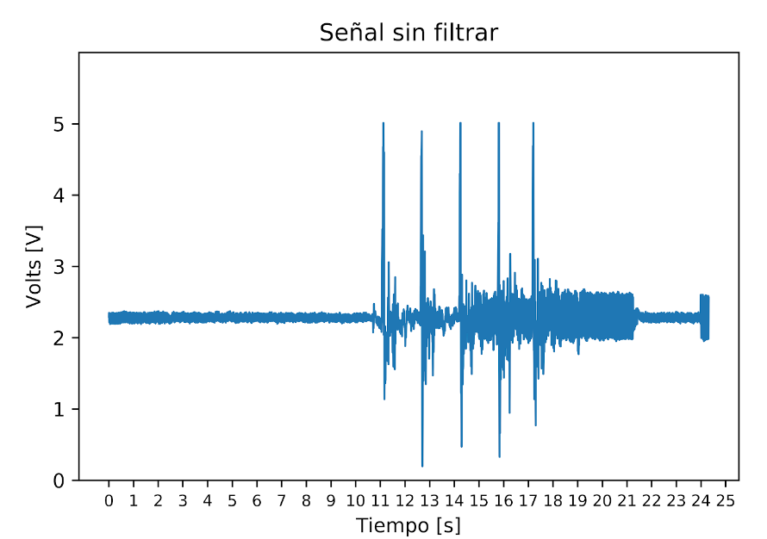
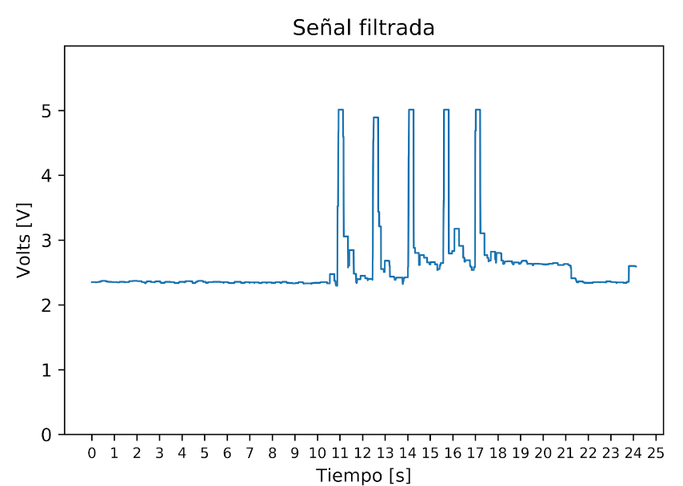
Procesamiento de la Señal

Slide 19
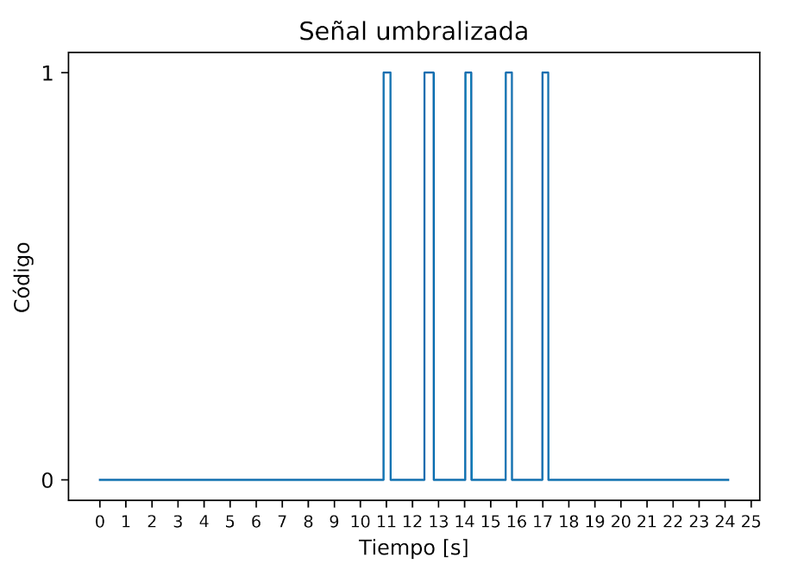
Codificación de la Señal
Luego de la umbralización, se genera un código binario a partir de tres parámetros:
Tamaño de la ventana
Umbral de pico
Longitud del cero

Slide 20
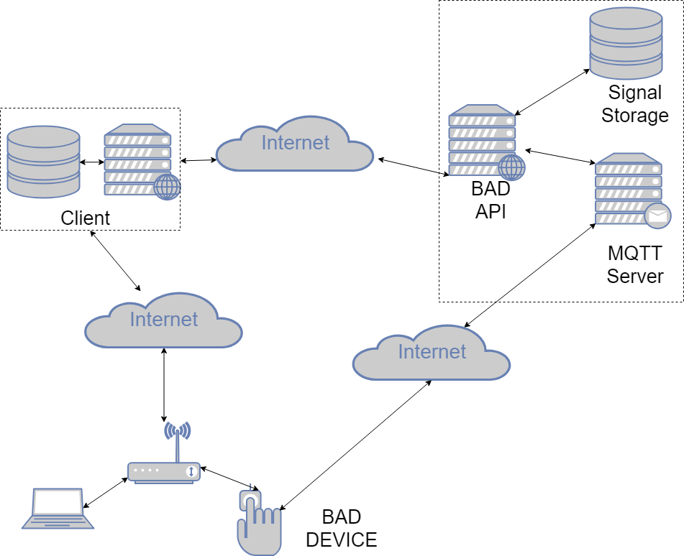
Arquitectura

Slide 21
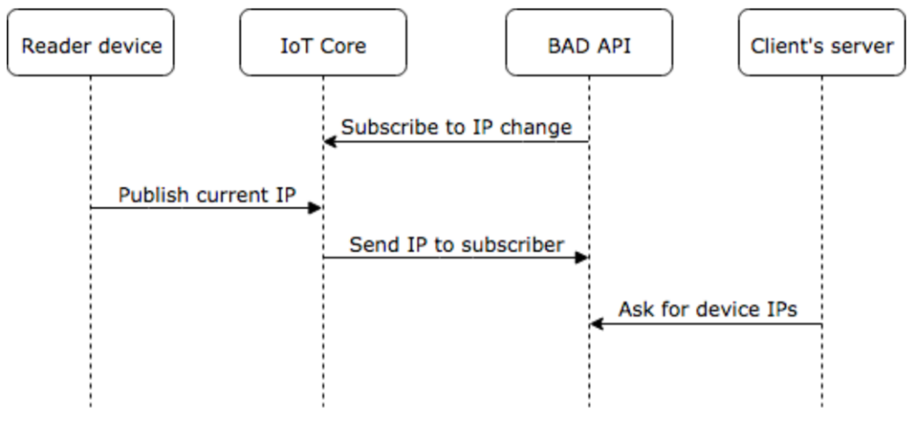
Diagrama de intercambio de IPs

Slide 22
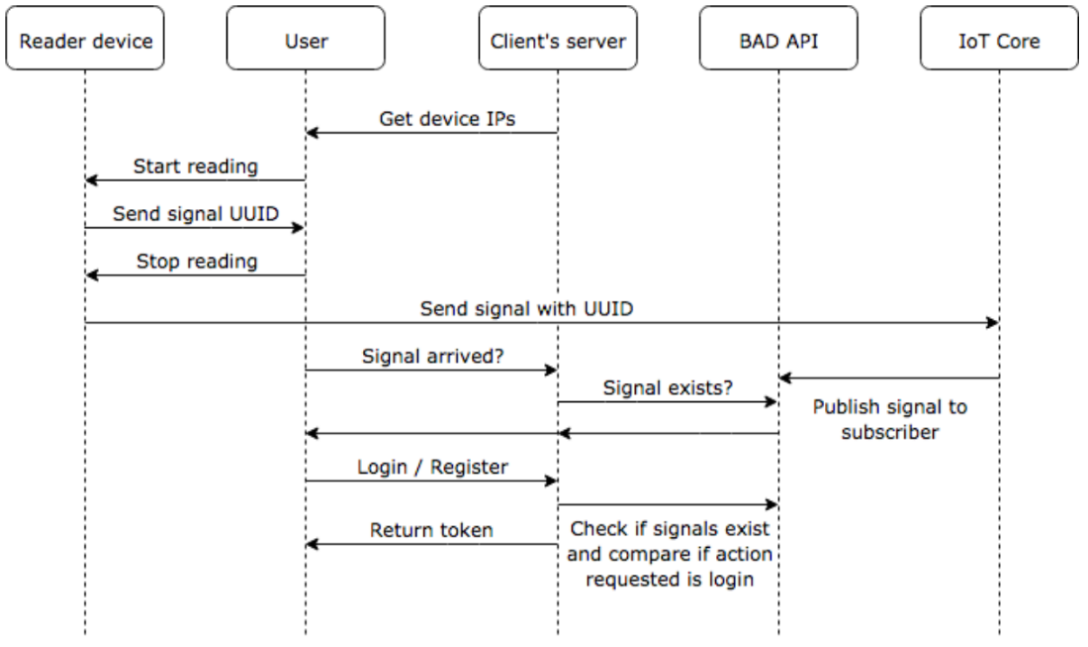
Diagrama de lectura de señal

Slide 23
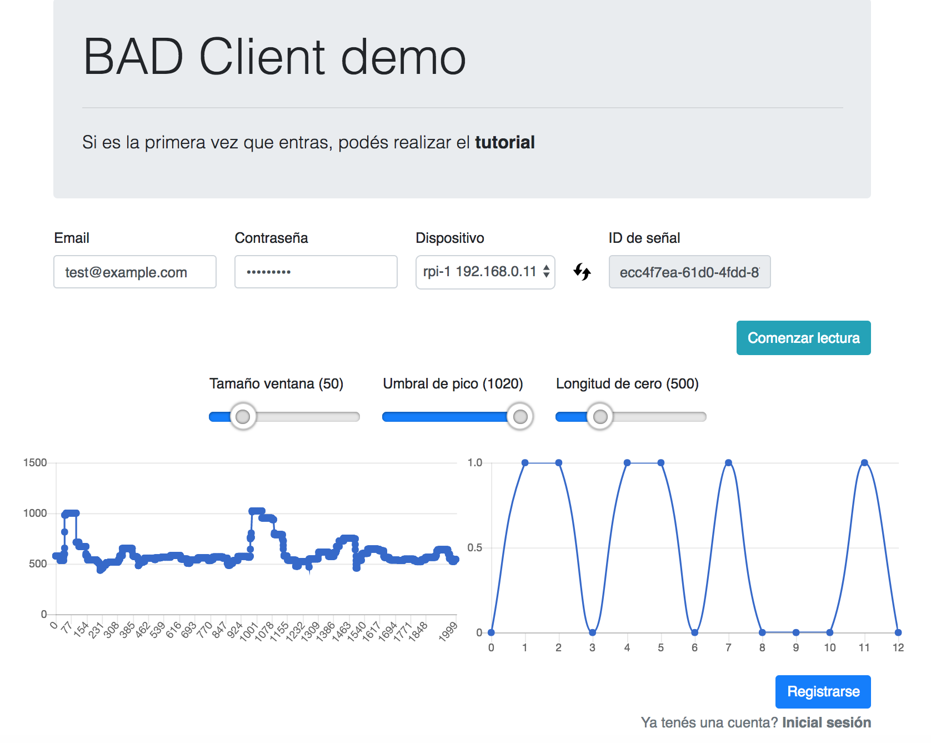
Demo

Slide 24
¿Preguntas?

